Slide 1
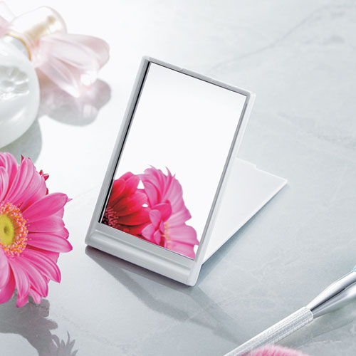
【提案書】
ホワイトミラー
特徴
持ち歩くのにも丁度良い適度な大きさでスタンド型としても使えるミラーです。シンプルなデザインですのでフルカラーのオリジナルプリントもよく映えます。是非ご活用ください。
納期
納期スペース
仕様
素 材 ： PS・ガラス
サイズ ： 85×53×5mm
包 装 ： ポリ入
お見積
お見積りスペース

